Slide 1
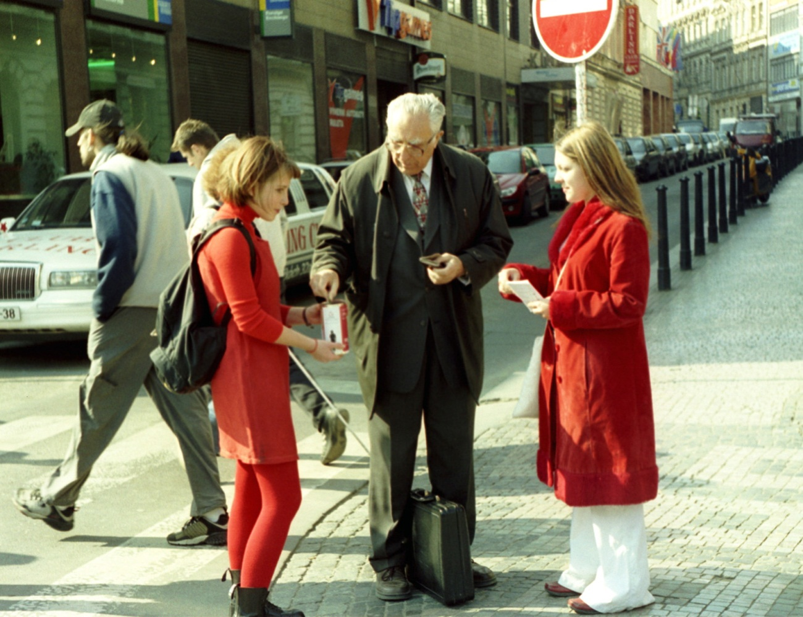
Filantropie, Dárcovství, Společenská odpovědnost firem
Jakub Dostál
22. 11. 2012
1

Slide 2
Struktura dnešní hodiny:
Filantropie
Dárcovství
Společenská odpovědnost firem
Praktická ukázka – rozhodování o přiznání grantu

Slide 3

Úvod
Co je to filantropie?
  filos- milující + anthropos – člověk
  je to tedy láska k člověku, lidumilnost
  souhrn činností a chování, které vedou k vědomé podpoře druhých osob (jednotlivců, skupin, organizací)

Slide 4
Definice filantropie
Filantropie je mechanismus, skrze něhož lidé vyjadřují své humánní impulsy a potvrzují svoje členství ve společnosti (Theresa Llyod)
Filantropie zahrnuje dary nebo poskytnutí peněz na různé hodnotné dobročinné účely (Wikipedia)
Filantropie se odkazuje na využívání osobního bohatství a schopností ve prospěch specifických veřejných účelů (Anhaier)
Dobrovolné dávání za účelem podpory činností, které vedou k vědomé podpoře třetích osob (jednotlivců, skupin, organizací) bez nároku na finanční odměnu.

Slide 5
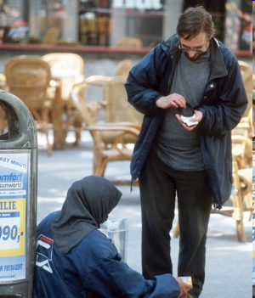
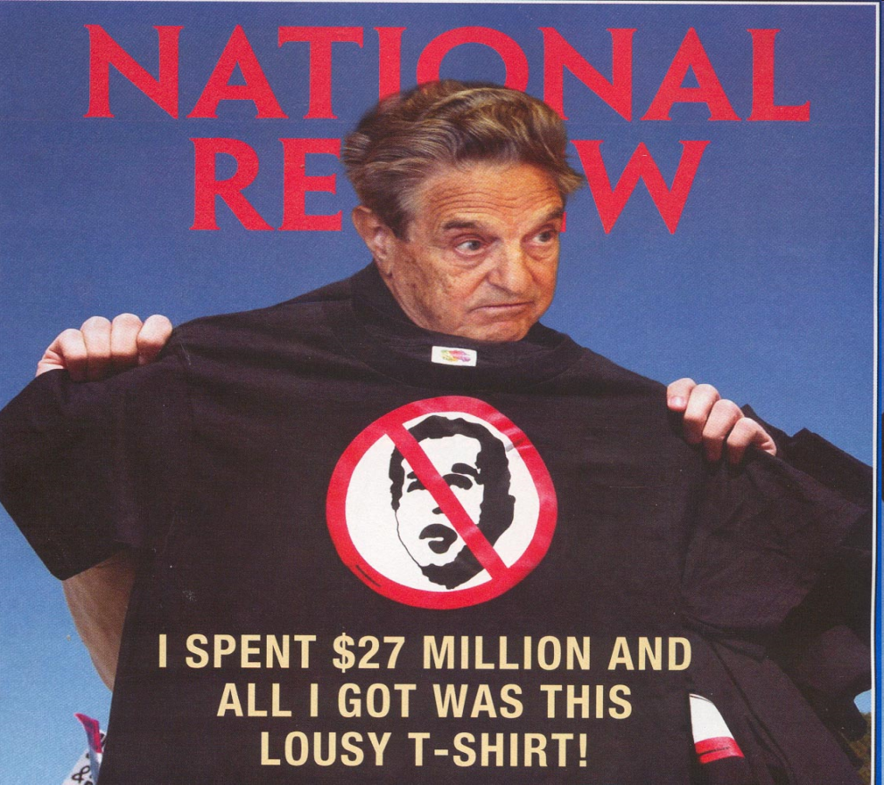
Doplňte sami dle definice…..
Kdo dává:
Co dává:
Komu dává:
Na co dává:
Za jakých
podmínek dává:
George Soros

Slide 6
Altruismus vs. filantropie
Altruismus:
je morální princip:
  předpisující upřednostnit účely jiných
  potlačit vlastní egoismus
nebo také nezištná služba bližnímu, ochota obětovat vlastní zájem ve prospěch jiných,
mravní princip, podle něhož je blaho jiného a on sám mravně důležitější než mé vlastní já a vlastní blaho
  resp. reálné chování založené na těchto principech nebo jim odpovídající
Altruismus je tedy morální princip i reálné chování, zaměřené na kohokoliv kromě nositele altruismu.
Filantropie:
je také reálné chování, řídící se uvedenými altruistickými mravními principy, ale na rozdíl od altruismu se zaměřuje obecněji:
  nikoli jen na lidi z bezprostředního okolí nositele, nýbrž i mimo ně. Pojem filantropie je navíc bohatší o institucionální rozměr.

Slide 7
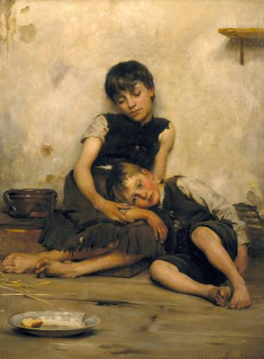
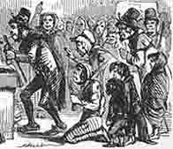

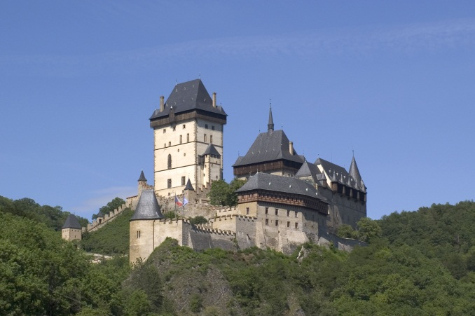

Kořeny a současnost filantropie
Prapočátek?
+ nyní?

Slide 8
Samaritánovo dilema
James Buchanan (viz. veřejné finance)
Pomáhat někomu znamená podlamovat jeho motivaci pracovat
↓
Pomáhat či nepomáhat?

Slide 9
Forma občanské spoluúčasti:
Filantropie jako taková nabízí širokou škálu možností občanské participace na veřejném životě
od „nenáročných forem“ občanské solidarity (anonymní účast na veřejných sbírkách) po aktivní vstup do věcí veřejných na různých rozhodovacích úrovních
  podpora akcí proti postavení hypermarketu v obci, kde žiji, podpora snah vedoucí ke změně obecně platné legislativy
Filantropické akty umožňují existenci občanského sektoru, jeho fungování, jeho činnost.

Slide 10
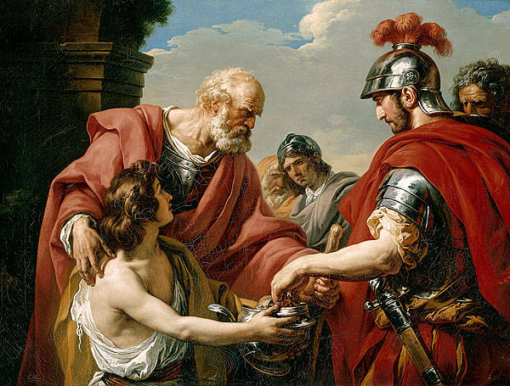
Dělení filantropie
Individuální:
  jedinec, rodina,
  Historicky nejstarší formou
    poskytování almužen
Institucionalizovaná:
  firemní, nadační
    Církevní společenství (již od 12. stol.)

Slide 11

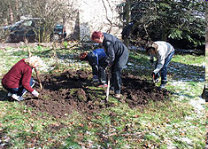

Podmínky rozvoje filantropie
Velký počet ekonomicky
silných subjektů
Výchova k filantropii (existence
občanských organizací a
jejich aktivit, vzdělávací soustava,…)
Rozvoj komunit (inspirace
občanů řešit věci veřejné)

Slide 12


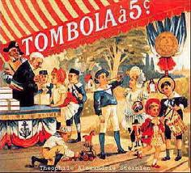
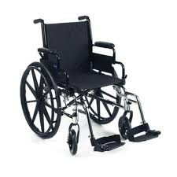
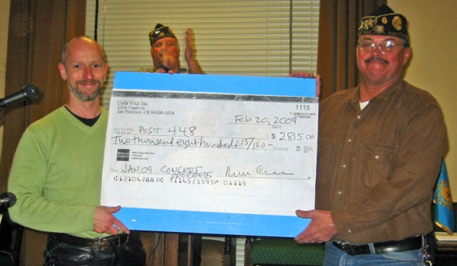

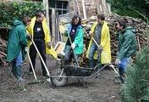
Způsoby poskytnutí daru (finančního, hmotného, duševního,….)

Slide 13
INDIVIDUÁLNÍ DÁRCI
Motivace dárců
  Starost – asi nejvýznamnější; dárci leží na srdci řešení problému, snaha napomoci ho vyřešit
  Povinnost – pocit, že jsem bohatý a ostatní chudí, nebo, že jsem měl štěstí apod.
  Pocit viny – také časté, ale čekají, že darem problém zmizí
  Osobní zkušenost – skýtá další možnosti spolupráce s dárcem
  Radost z dávání – jak prosté
  Osobní prospěch – dárci se může líbit, že je mu veřejně děkováno
  Být požádán – lidé nedávají, když je nikdo nepožádá
  Tlak okolí – dávají přátelé, kolegové
  Daně – nejsou hlavním motivem

Slide 14
Lidé rádi dávají peníze když:
k tomu mají významný a neodkladný důvod
jsou osobně zainteresovaní na výsledku podpořené činnosti
vidí ostatní, jak časem i penězi přispívají na tutéž činnost
vědí, že jim bude poděkováno
vědí, že budou viditelně spojovaní s úspěchem projektu
vědí, že budou pravidelně informovaní o rozvoji organizace
vědí přesně, na co budou jejich peníze použity a že budou využity rozumně a šetrně
vidí, že podpořená organizace má nadšení a odhodlání a že jistě získá peníze i od ostatních

Slide 15

Sbírky

Slide 16
VEŘEJNÁ SBÍRKA
Nejvyužívanější způsob filantropie
Zákon 117/2001 Sb., o veřejných sbírkách a změně některých zákonů, přiměřeně jasně stanový co sbírka je – sbírání prostředků od předem neurčeného okruhu přispěvatelů.
Cílem sbírky je získat finanční prostředky!
Sbírky jsou časově velmi náročné, riziko při svěření dobrovolníkům.

Slide 17
Veřejná sbírka
Výhody
  Efektivita
  Příležitost pro změnu postojů u kontroverzních témat
  Spolupráce s dobrovolníky
  PR, příležitost pro NNO zviditelnit se
  Sbírku můžete pořádat i velmi malého rozsahu
Nevýhody
  Organizačně náročné
  Omezení dané školním rokem, počtem dobrovolníků
  Trh začíná být přesycen

Slide 18

Veřejná sbírka - průběh
Jak probíhají sbírky?
  Shromažďování příspěvků na předem vyhlášeném účtu
  Sběracími listinami
  Pokladničkami v místech určených k přijímání příspěvků
  Prodejem předmětů – přípěvek je zahrnut v ceně
  Prodejem vstupenek – příspěvek je zahrnut v ceně
  Pronájem telefonní linky určené ke shromažďování příspěvků z telefonního účtu
    DMS

Slide 19
Veřejná sbírka - náležitosti
Pro pořádání sbírky musíte mít osvědčení z příslušného Krajského úřadu.
Základem je zvláštní sbírkový účet.
V oznámení je třeba uvést účel sbírky a formu provádění.
Ideální je využít maximální možné délky stanovené zákonem a osvědčit sbírku na tři roky. V tomto případě, se podává každoroční vyúčtování.
O sbírce se účtuje odděleně od ostatního účetnictví organizace.

Slide 20


Zdroje financování NNO- DMS
DMS
  Vznik 2004 v ČR
  Dnes v Bulharsku, na Slovensku…
  Provozuje Fórum dárců
  Výtěžek zpravidla v řádech milionů na NNO
  10 % jde mobilním operátorům -> cca statisíce Kč
    Operátor se toho může vzdát ve prospěch NNO
Cca 12 mil DMS, 332,5 mil. Kč, 250 organizací
Protipovodňové vzdělávací a výzkumné centrum
20
Notes:
20

Slide 21

Účely veřejných sbírek

Slide 22


Slide 23


Slide 24


Slide 25


Slide 26
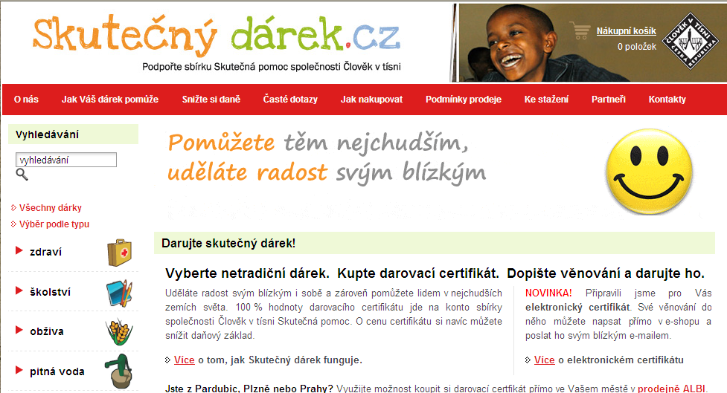

Slide 27
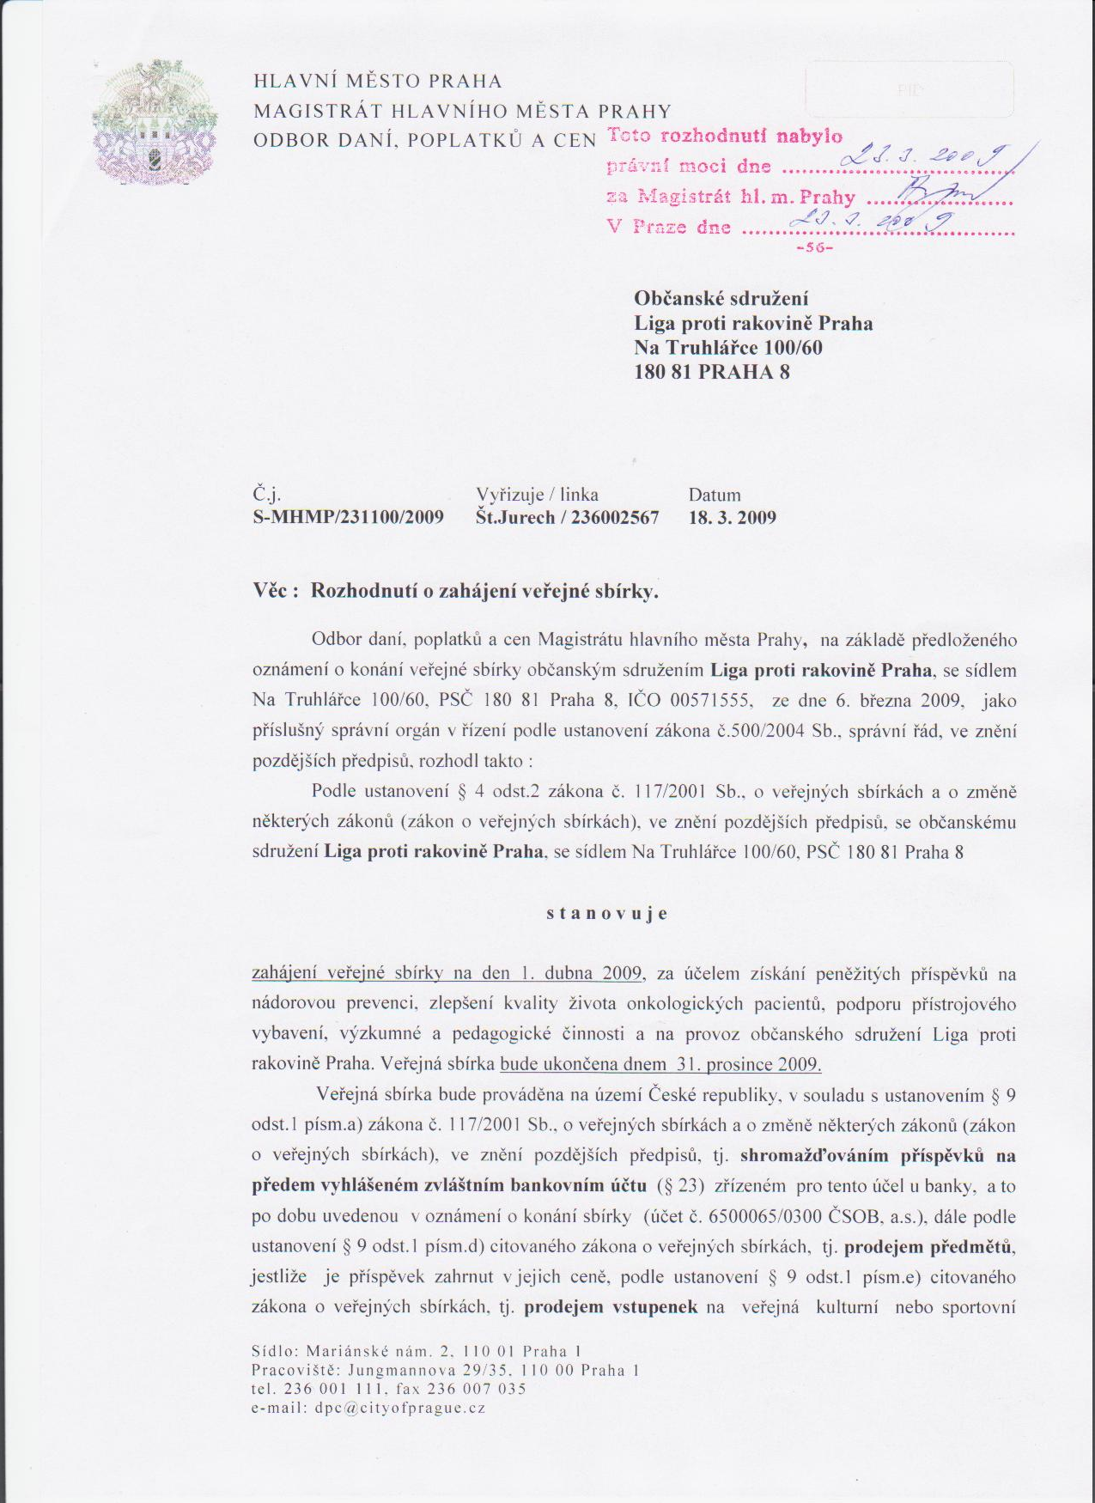

Slide 28
Společenská odpovědnost firem a firemní dárcovství

Slide 29
Corporate Social Responsibility - CSR
= Společenská odpovědnost firem
Liší se z pohledu:
managementu
marketingu
Evropské unie

Slide 30
Corporate Social Responsibility
se začala rozvíjet už od poloviny 20. století především v USA kdy Bowen vydal knihu Social Responsibilities of the Businessman (1953),
  v níž definuje společenskou odpovědnost jako závazek podnikatele uskutečňovat takové postupy, přijímat taková rozhodnutí, nebo následovat takový směr jednání, které je žádoucí z hlediska cílů a hodnot naší společnosti.

Slide 31
Pohled managementu
Carrollova čtyřdílná definice CSR, která se skládá z následujících složek:
Ekonomická odpovědnost, kdy na sebe podnik bere závazek vyrábět výrobky a služby a prodávat je za spravedlivou cenu,
Zákonná odpovědnost, kdy na sebe podnik bere závazek chovat se v souladu s místní legislativou,
Etická odpovědnost, kdy na sebe podnik bere závazek chovat se v souladu s očekáváním společnosti, která nejsou upravena legislativou,
Dobrovolná, resp. filantropická odpovědnost, která není společností očekávána, ale nabývá na strategické úloze.

Slide 32
Pohled marketingu
Pracuje jen s filantropickou odpovědností:
  Účelové sponzorství (MUSH sponzoring)
  Sociální marketing
  Cause related marketing
Proto CSR (mylně?) označována za „nálepku“ kvalitního PR
V ČR tento trend prosazuje Fórum dárců (poté, co opustilo lobbing za prosazení daňových asignací)
  Konference: CSR- značka, která se vyplácí
  Projekt: Sociální marketing – prostor pro inovativní marketingové kampaně

Slide 33
Pohled EU
„CSR – je dobrovolné integrování sociálních a ekologických hledisek do každodenních firemních operací a interakcí s firemními stakeholders“ (Trnková, 2004 dle Zelené knihy, 2001)
podporuje tedy dobrovolný, nikoli povinný charakter společenské odpovědnosti firem!

Slide 34
FIREMNÍ DÁRCOVSTVÍ
Co mohou firmy poskytnout NNO?
  Finanční prostředky jako dar
  Finanční prostředky jako sponzorství
  Materiální dar
  Nemateriální dary – poskytnutí prostorů, telefonů, zkušenosti, know-how, informace
  Dobrovolnou práci zaměstnanců
  Reklamu ve firemních materiálech
  Sdílený marketing (cause related marketing)

Slide 35
FIREMNÍ DÁRCOVSTVÍ
Co mohou NNO nabídnout firmám?
  Reklamu, publicitu, podporu značky a image
  Dobrý pocit
  Poděkování, uznání
  Protislužbu – informace, vzdělávání, zkušenosti, know-how, odborníky
  Spolupráci při rozvoji komunity
  Společné projekty či akce
  Kontakt na cílovou skupinu

Slide 36
FIREMNÍ DÁRCOVSTVÍ
Motivy vzájemné spolupráce na straně firem?
  Snaha o uspokojení žadatelů
  Daňové zvýhodnění, odpisy
  Pozitivní odezva veřejnosti, lepší image značky
  Loajalita zákazníků nebo oslovení nové cílové skupiny
  Budování postavení v komunitě
  Osobní zájem někoho z vedení
  Spolupráce s NNO může být levný marketing a propagace
  ALE i: pocit moci, praní špinavých peněz, distribuce starých nebo těžko použitelných věcí…..

Slide 37
FIREMNÍ DÁRCOVSTVÍ
Překážky vzájemné spolupráce?
  Nedostatek informací o NNO, nedůvěra vůči nim
  Nízká kvalita a prezentace projektů NNO
  Nedostatečná profesionalita a amatérismus
  Nedostatečná spolehlivost a obavy o zneužití prostředků
  Nedostatečná motivace ze strany státu
  Jiné priority a cíle
  Nedostatek disponibilních zdrojů
  Považování takto vynaložených zdrojů za „neefektivní“ investice

Slide 38
Typy projektů, které firmy rády podporují
Významné místní projekty v oblastech, kde výrazněji působí.
Prestižní umělecké a kulturní akce.
Sportovní akce a utkání, zvláště ty, které se těší velké oblibě veřejnosti.
Aktivity, které souvisejí s jejich produktem. Například výrobce zmrzliny by mohl mít zájem o podporu neziskových organizací, které pracují s dětmi.
Projekty ekonomického rozvoje – protože vzkvétající ekonomika prospívá podnikání.
Ekologické projekty – protože dnes se o životní prostředí zajímá každý.
Iniciativy, za kterými stojí prominentní osobnosti.

Slide 39
Typy projektů, které moc úspěšné nejsou
Místní projekty mimo oblasti, ve kterých působí.
Čistě nominální oslovení pro náboženské účely, i když to nevylučuje podporu sociálních projektů realizovaných církevními organizacemi.
Oběžníková oslovení/direct mail, která jsou vytištěna a rozeslána stovkám firem. Ta zpravidla skončí nepřečtená v koši.
Kontroverzní témata, ze kterých by mohla vyplynout negativní publicita. Firmy se rády drží na bezpečné půdě a zřídka podpoří organizace, které se aktivně věnují pořádání kampaní.
Zahraniční pomoc, i když některé firmy podporují programy krizové a humanitární pomoci, protože jde o téma, jehož podpora se zamlouvá zaměstnancům.

Slide 40
Medializace firemní filantropie v roce 2008:
Filantropie v jednotlivých skupinách médií:

Slide 41
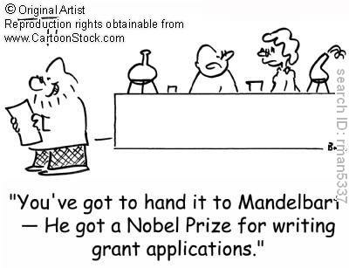
Žádost o grant

Slide 42

Spolek absolventů a přátel MU
Občanské sdružení
Posláním SAPMU je sdružování absolventů, studentů, zaměstnanců a přátel Masarykovy univerzity, kteří v duchu demokratických principů usilují o tvůrčí společenství lidí kolem MU a o podporu studentských a absolventských aktivit a projektů rozvíjejících občanskou společnost v ČR i ve světě.
Aktivity Spolku absolventů a přátel MU vycházejí
z těchto hodnot:
  svoboda projevu a myšlení;
  respekt k názoru druhých;
  rovnost občanských a politických práv;
  zdvořilost ve veřejných debatách;
  oddanost spravedlnosti;
  dobrá péče o životní prostředí;
  láska k pravdě;
  a vědomí, že národní zájmy jsou spojeny s prosperitou regionálních i globálních sousedů.

Slide 43

Základní informace:
Cílem grantů TGM je odborná a finanční podpora studentských projektů zaměřených na rozvoj demokracie a občanské společnosti v ČR i ve světě
Granty TGM umožňují realizovat debaty, přednášky, setkání, výstavy, projekce, festivaly, koncerty, happeningy, konference, workshopy, stáže, dokumenty, publikace, výzkumné projekty…
Granty TGM se udělují ve výši 4 000 až 25 000 Kč
Žadatelem o grant TGM může být pouze student Masarykovy univerzity, který má již zkušenosti s realizací veřejně prospěšných projektů.

Slide 44

Podmínky grantů TGM:
projekt je v souladu se zaměřením grantů TGM
projekt má dlouhodobý dopad na společnost a aktivně je do něho zapojena veřejnost
projekt má jasně formulované cíle a výstupy
projekt má dostatečně zpracovaný realizační plán a časový harmonogram
rozpočet projektu je přiměřený, hospodárný, zdůvodnitelný a ověřitelný
administrativní náklady jsou přiměřené k celkovým nákladům projektu.

Slide 45
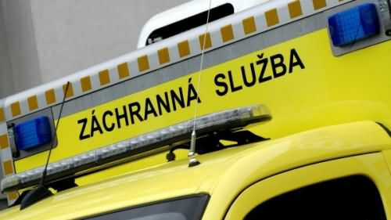
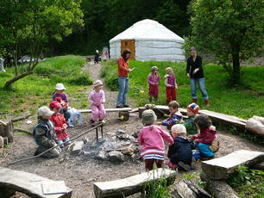
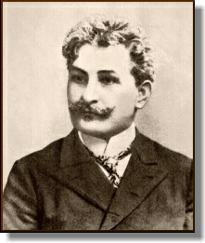


Vybrané projekty ke cvičení (5 ze 12 podaných)

Slide 46

Váš úkol:
Prostudovat žádost
Přidělit body za jednotlivé kategorie
Napsat silné a slabé stránky projektu
Rozhodnout, zda byste daný projekt:
  Podpořili
  Doporučili k přepracování
  Zamítli

Slide 47


